Slide 1




남태평양 도서국가 마이크로그리드 사업 타당성조사
보고서 요약
2019년 4월 26일
주관기관: ㈜ 원에너지아일랜드
참여기관: (주) 애니게이트
협력기관: 국민대학교 스마트그리드 연구실

Slide 2
목 차
타당성조사 사업 개요
타당성조사 활동 내용
현지 에너지 환경 조사
펠렐리우섬 마이크로그리드 기술 설계
펠렐리우섬 마이크로그리드 후속 사업 계획
팔라우 본 섬 태양광 및 ESS IPP 사업 사전타당성 조사
사업예산 및 집행 실적

Slide 3
타당성조사 사업 개요

Slide 4
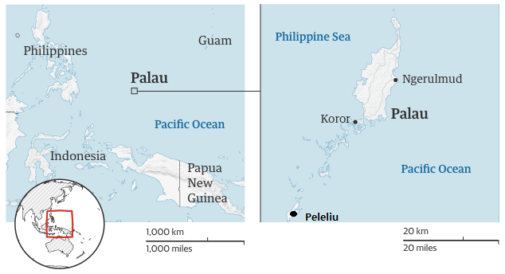
사업 개요
사업내용
• 남태평양 도서국가인 Palau의 Peleliu 섬에, 재생에너지원을 활용한 마이크로 그리드 구축 타당성조사 및 확산사업 발굴 및 추진계획 수립
• 타당성조사: 2018. 6. 1 ~ 2019. 3. 31 (10개월)
사업기간
• 1.6억원
사 업 비
사업대상지
• Palau 및 남태평양도서국가

Slide 5
사업 내용
기술적 타당성 조사
Peleliu 신재생에너지 구축사업의 적정성 검토
최적화된 시스템 모델 확정
확산사업 발굴 및 추진방안
PICTs에 적합한 미니그리드 사업모델 제시
PICTs 지역 확산사업 발굴 및 사업목표, 추진방안 수립
사업의 경제적 타당성 조사
사업의 경제적 타당성 분석
사업의 재원 조달방안 수립
법규 및 인허가 규정 조사
팔라우 정부의 신재생에너지 지원정책 파악
신재생에너지 사업관련 인허가 및 환경영향평가 규정 파악
온실가스 저감량 예측
시뮬레이션을 통한 신재생에너지원 발전량 및 CO2 감소량 예측

Slide 6
2. 타당성조사 활동 내용

Slide 7
현장조사 출장 내용
구분 | 출장 지역 | 참가기관 | 내용
1차 출장 (18.7.21-27) | 팔라우, 펠렐리우 | 한국 에너지 공단, 원에너지 아일랜드, 애니게이트 | 팔라우 정부 관계자 미팅 펠렐리우 1차 방문, 현지 일반사항 조사
2차 출장 (18.11.20-26) | 피지 | 원에너지 아일랜드 | 남태평양 지역 재생에너지 & 에너지 효율센터(PECREEE) 초청 운영위원회 참석 남태평양 지역 Mini-grid 확산 방안 논의 남태평양 지역 Mini-grid에 적합한 사업 모델 논의
3차 출장 (18.11.24~12.1) | 팔라우, 펠렐리우 | 원에너지 아일랜드, 애니게이트, 국민대 | 펠렐리우 미니그리드 기술 설계를 위한 상세 조사 현지 기술자 미팅
4차 출장 (19.1.20~26) | 팔라우 | 한국 에너지공단, 원에너지 아일랜드, 애니게이트, 국민대 | 펠렐리우 미니그리드 기술 설계 공유 및 검토 펠렐리우 모델의 확산 사업 논의 MoU 체결(한국 에너지공단-Palau Energy Administration / 원에너지 아일랜드-Palau Public Utilities Corporation)
5차 출장 (19.2.17~22) | 팔라우 | 원에너지 아일랜드 | 팔라우 Main IPP 사업 대상 부지 조사 팔라우 Main IPP 사업 설명회 참석 현지 건설업체 미팅 및 하도급 계약 관련 협의
6차 출장 (19.3.24~30) | 팔라우 | 원에너지 아일랜드 | 팔라우 Main IPP 사업 부지 지적도 획득 및 현지 변호사와 세부 역무 합의 타당성조사 보고서 최종 공유 및 검토 현지 환경영향평가 사례 조사 현지 국제 운송업체 Eurasia Corp 미팅

Slide 8
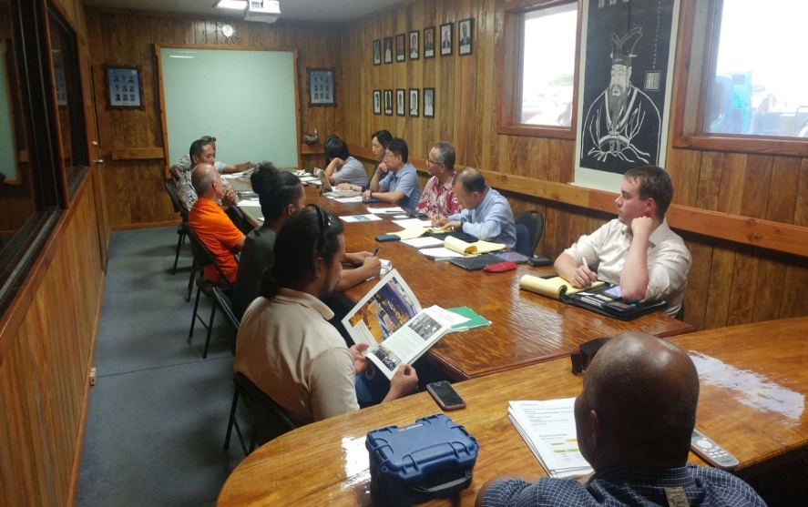
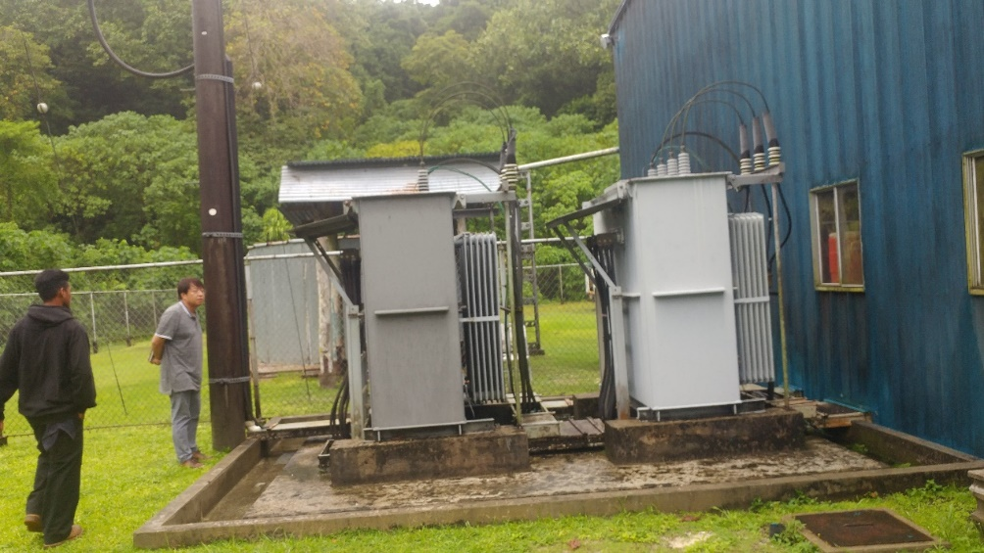
현지 출장 사진
1차 출장: 펠렐리우 현장방문 조사

Slide 9
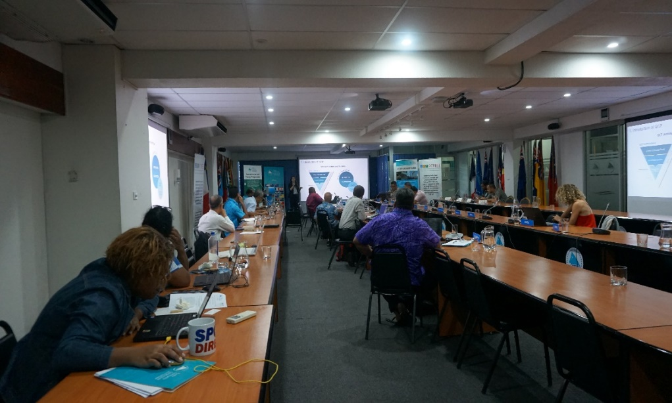
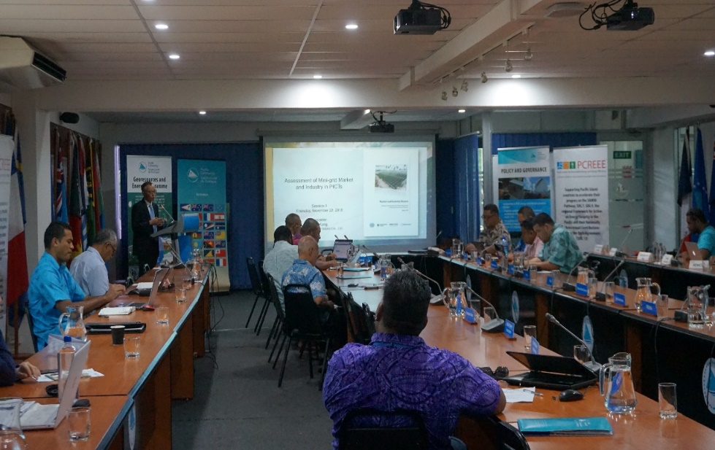
현지 출장 사진
2차 출장: PCREEE 주최 남태평양도서국가 미니그리드 워크샵 참석

Slide 10
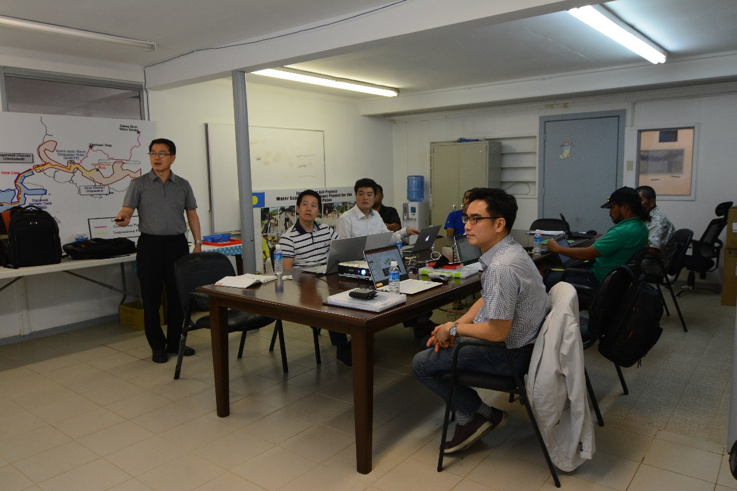
현지 출장 사진
3차 출장: 펠렐리우 기술설계 세미나

Slide 11
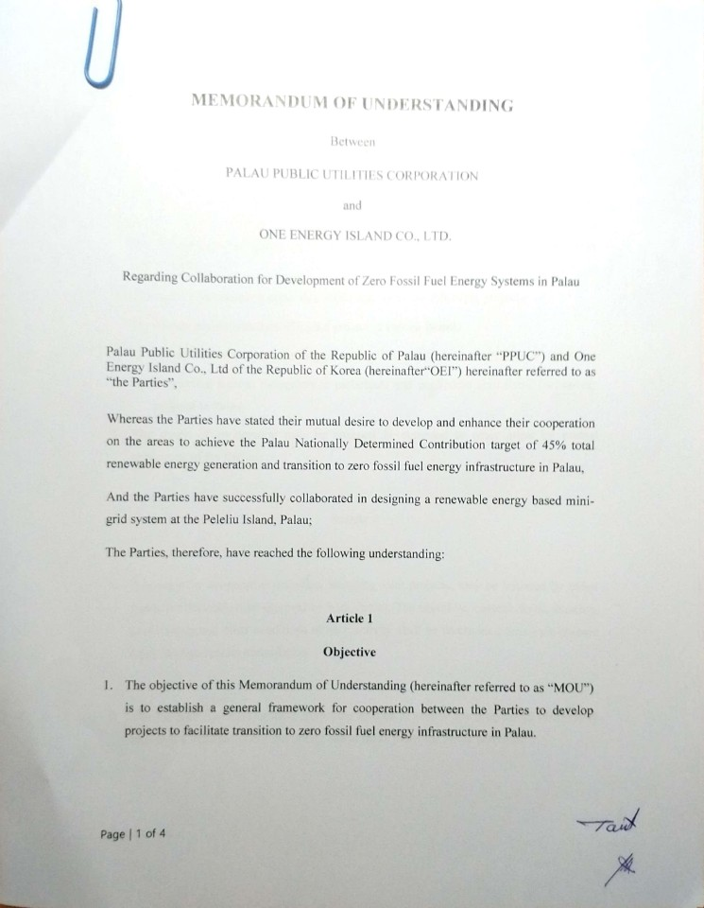
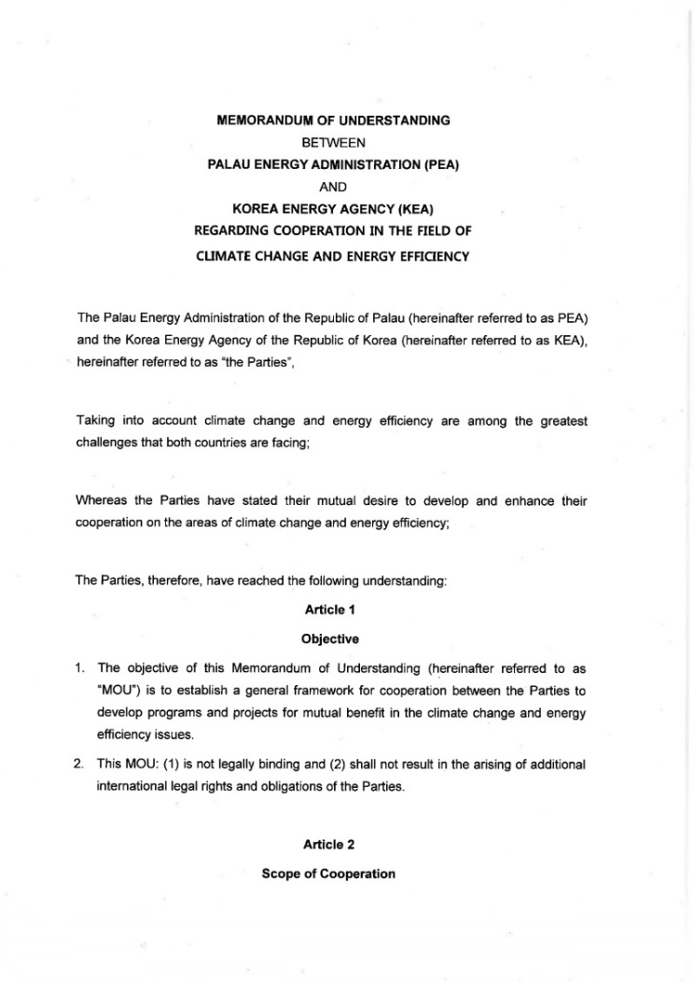
MoU
주요내용:
펠렐리우 미니그리드 사업화 협력 / 팔라우 에너지전환 사업 협력
에너지공단-Palau Energy Administration
원에너지 아일랜드-PPUC

Slide 12
3. 현지 에너지 환경 조사

Slide 13
팔라우 사회/경제환경 요약
구분 | 내용
GDP | 총 GDP: $264 million (2017) 인당 GDP : USD 13,000
인구 | 17,661 명 (15년 Census 기준, 외국인 근로자 포함 21,000명 추정)
산업구조 | 농업(agriculture): 3% (201) 제조업(industry): 19% (2016) 서비스업(services): 78% ( 2016 ) * 서비스업 78%중 42.3% 는 관광업 , 나머지는 정부고용 추정
기준 통화 | US dollars
신용등급 | 없음(소국이고, 국제거래가 많지 않음)
정치체제 | 대통령제(현 대통령: Tommy E Rememgesau Jr, 4선 대통령 ) 양원제(상원/하원 각 13명, 정당없음) *1990년 이후로는 평화적인 정권교체가 이루어지고 있음.
종교 | 카톨릭(45.3%), 개신교(34.9%), 이슬람(3%),국교 없음

Slide 14
팔라우 에너지 정책
구분 | 년도 | 내용
Net Metering Act | 2009 | 소규모 태양광에 한해 상계(Off- Set) 형식으로 전력구매
Palau Energy Policy | 2010 | 10년마다 갱신되는 팔라우 국가에너지 정책 2020년까지 20% 재생에너지 생산 목표
INDC Target | 2015 | 2015년 파리기후협약에 일환으로 제출되는 INDC(Intended National Determined Contribution) 목표는 2025년까지 45% 재생에너지 생산 목표 제출
Palau Energy Act | 2016 | IPP(Independent Power Plant) 허가절차 수립
Palau Energy Regulatory Act | 2018 | 재생에너지 확산을 위한 독립된 정책기구인 PEA(Palau Energy Administration) 설립

Slide 15
팔라우 전력 산업 구조 분석
팔라우 전력사업은 PPUC(Palau Public Utility Corporation)가 독점하고, 에너지 정책은 PEA(Palau Energy Administration)가 전담함. 15년에 에너지법 개정으로 IPP 참여가 가능해졌음.
현재 태양광은 ODA사업으로 1MW 가까이 설치되어 있지만, 상업적으로 운전하는 IPP(Independent Power Plant)는 없음.
팔라우 전력요금은 Energy Rate과 Fuel Rate 의 합으로 구성됨.
  Energy Rate은 PPUC의 운영비에 대한 요금이고, 용도별로 차등 부과됨.
  Fuel Rate은 디젤발전소의 디젤 변동비에 대한 요금이고 용도에 관계 없이 부과됨. Fuel Rate은 매 분기 디젤 가격 변동에 따라 변동됨.
2018.1.1 기준 | 요금 구간 (kWh) | Energy Rate | Fuel rate | 전체 전기요금($/kWh)
주택용 | 0-150 | 0.02 | 0.177 | 0.197
 | 151-500 | 0.094 | 0.177 | 0.271
 | 501+ | 0.143 | 0.177 | 0.32
정부용/상업용 | 0-150000 | 0.143 | 0.177 | 0.32
 | 150001-250000 | 0.133 | 0.177 | 0.31
 | 250001+ | 0.123 | 0.177 | 0.3

Slide 16
4. 펠렐리우섬 마이크로그리드 기술 설계

Slide 17
발전 설비 현황
펠렐리우섬은 13㎢이며 팔라우의 맨 하단에 위치하고 있고 인구는 571명이 주로 농업에 종사하고 있음.
디젤발전설비 용량은 2.2MW로 피크부하의 9배에 달할 정도로 크나 신형 디젤만 평상시 운전하고 구형은 백업용으로 사용 중
UAE/일본 원조로 태양광 164kW 설치 가동중 (신재생에너지 공급율 환산 17% 수준)
발전기명 | 수량 | 대당 용량(kW) | 모델 | 비고
Yanmar | 2 | 750 | T260ST(1999) | Hatz 정지 시 사용
Cummins | 1 | 275 | QLS9G5 | 운영안함(백업)
Hatz | 6 | 28* | 4L41C(2015) | 주 운전
Perkins | 1 | 300 | P375-3(2017) | Peak시에만 사용
발전기명 | 준공년도 | 용량 (kW)
Peleliu PV | 2013 | 64
Peleliu PV2 | 2016 | 100

Slide 18
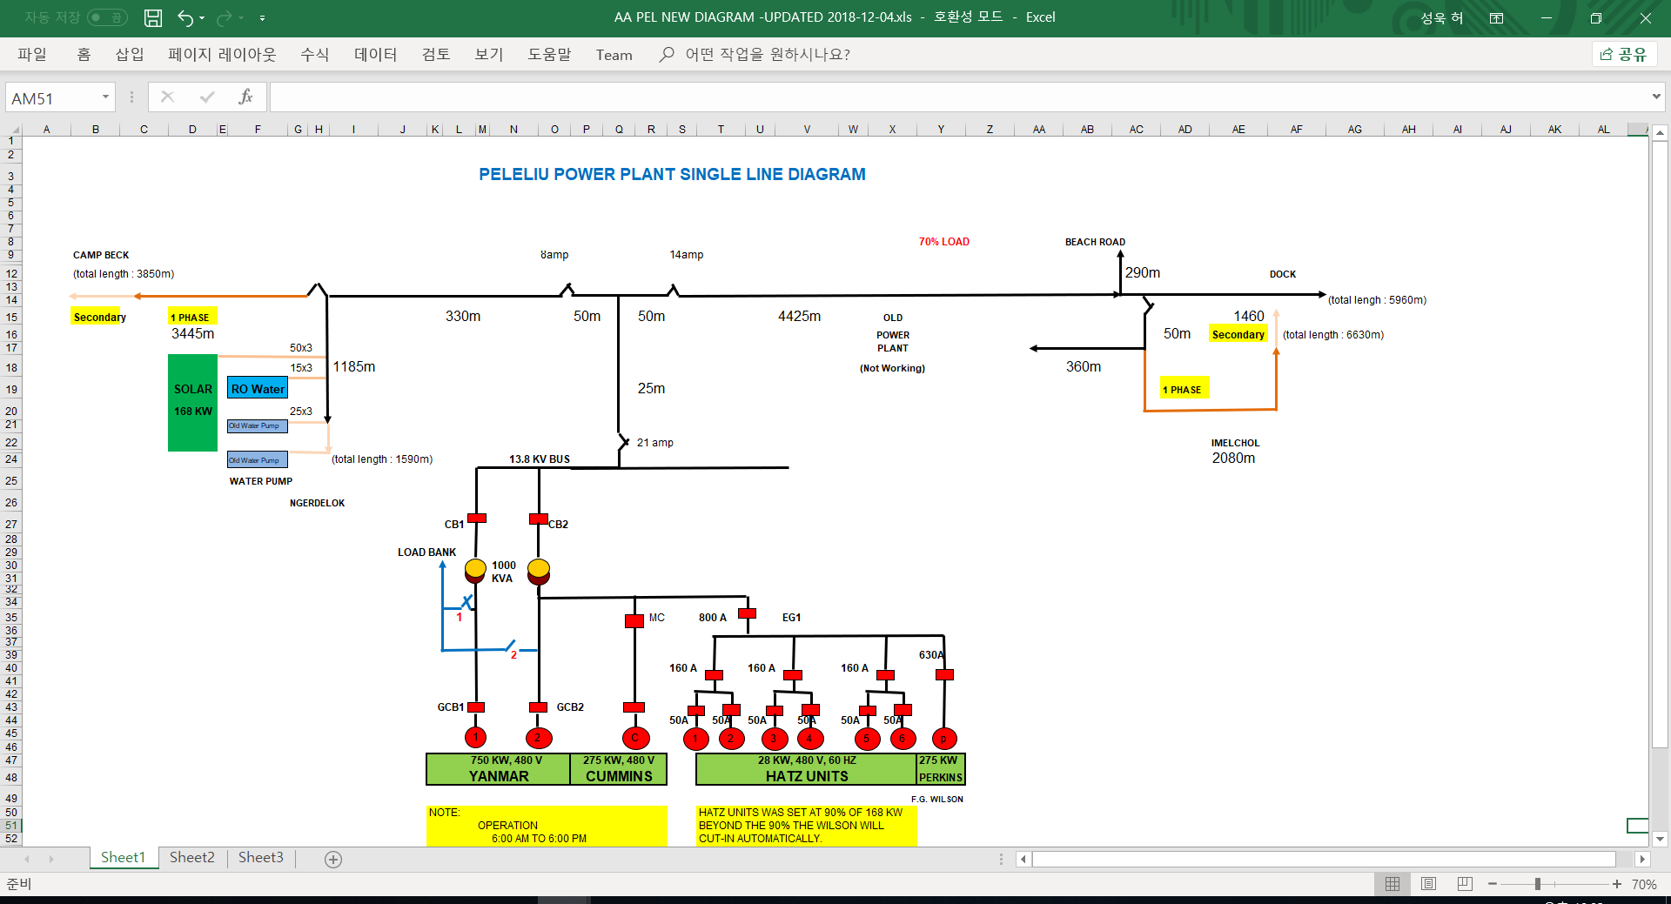
Peleliu섬 전력계통도

Slide 19
Peleliu섬의 발전량과 부하량 조사
Peleliu 지역의 일 평균부하 및 시간별 디젤발전량, 신재생에너지 발전량 도표
2018년 피크부하는 약 218kW 이며 PV 설비용량은 164kW로 명목상 신재생비율은 75%임.
일간 부하량 대비 PV 발전량비율 17% 수준
디젤발전설비용량은 2.2MW이며 PV와 연동하여 전력공급중
연간 피크부하 (kW) | 기존 PV (kW) | 신재생발전용량/ 피크부하 (%) | 일간신재생발전량/ 일간부하량 비율 (%)
218 | 164 | 75% | 17%

Slide 20
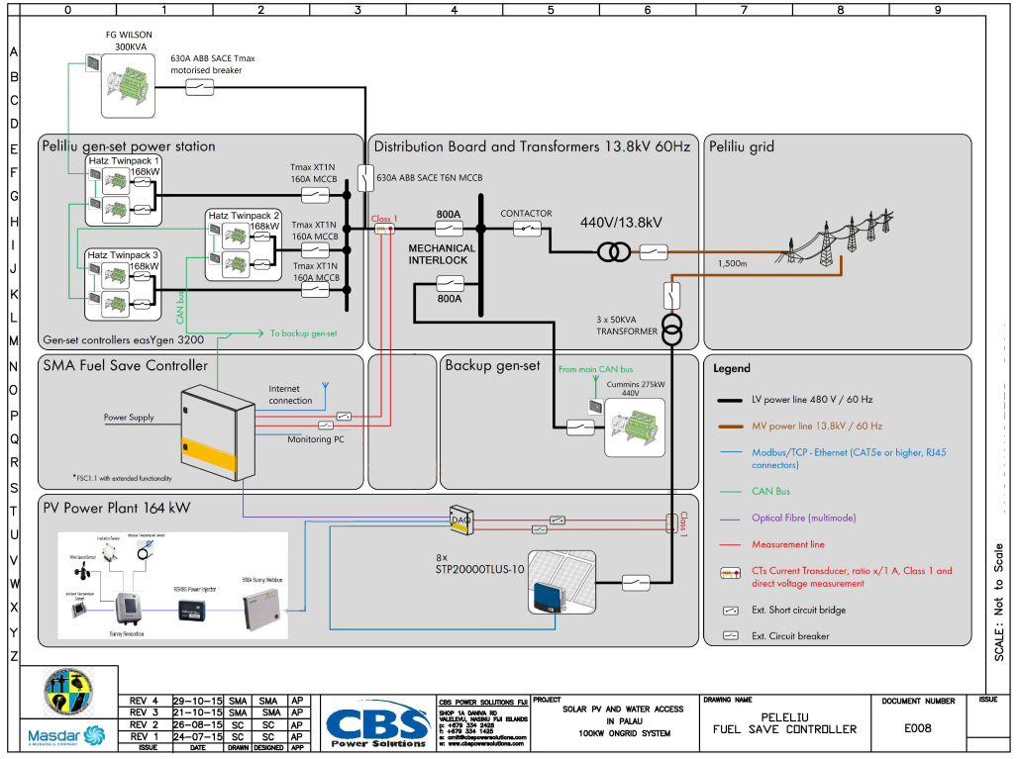
Peleliu 발전설비 조합 운전방식
디젤발전기와 PV발전기는 SMA Fuel Save Controller로 연동 운전중
팔라우정부는 Peleliu 섬을 100% 신재생에너지원으로만 전력을 공급하는 Carbon Free Island 희망

Slide 21
펠렐리우 최적 마이크로그리드 구축을 위한 기술 설계 접근 방법
Peleliu 섬의 향후 10년간 전력사용량 증가량 예측
신재생발전량비율을 현재의 22%에서 50%, 75%, 100%까지 상향 조정할 경우 전력계통이 안정적으로 운전이 가능한지 조류계산, 고장계산 수행
50%, 75%, 100% 증가 케이스별 DG, PV 및 ESS 적정 용량 설계 및 경제성 평가
50%, 75%, 100% 케이스별 신재생발전소 및 에너지저장장치 설치위치 설계
해석 목표
Peleliu 섬의 DG발전량이 50%, 75%, 100%일 때의 발전원 비율 설계
Peleliu 섬의 DG발전량이 50%, 75%, 100%일 때의 계통 해석
DG 발전량에 적합한 Micro-controller 요구사양 분석
2020년, 2025년, 2030년의 Peleliu섬 전력계통 루트 설계

Slide 22
마이크로그리드 디자인 절차
전력계통 해석
Load flow
Faults
Abnormal conditions
Voltage stability
Frequency stability
기술적-경제적 관점의 마이크로그리드 설계
DER Mix
DER Optimal Sizing
Economic Dispatch
Financial feasibility
FINAL CONFIGURATION AND DESIGN !
데이터 수집
Environmental and energy data
Financial data
Power system technical data
Iterative correction

Slide 23
신재생에너지 Mix 시뮬레이션
신재생에너지 발전량비율 대 경제성 분석 결과 (Homer 사용)
WT is less economical than PV in many cases.
REP 100%
REP 17%
REP 50% is the most economical.
REP 50%
REP 75%

Slide 24
펠렐리우 마이크로그리드 설계 결과
DG발전량비율 17%, 50%, 75%, 100% 케이스별 PV 및 ESS 용량 산정
 | Case 1 (17%) | Case 2 (50%) | Case 3 (75%) | Case 4 (100%)
PV (kW) | 164 | 564 | 839 | 1389
WT (kW) | - | - | - | 100
ESS (kWh) | - | 925 | 2,200 | 3,750
ESS Converter (kW) | - | 200 | 350 | 550
Diesel, FGW (kW) | 300 | 300 | 300 | -
Diesel, Hatz (kW) | 168 | 168 | 168 | -
LCOE ($/kWh) | 0.353 | 0.320 | 0.328 | 0.408
NPC ($) | 4,748,823 | 4,552,405 | 4,871,097 | 6,213,843
Capital cost ($) | 562,000 | 1,884,500 | 3,117,000 | 5,318,000
Operating cost ($/year) | 392,607 | 250,502 | 165,100 | 85,763
RE Penetration Level(%) | 17 | 50.4 | 75.2 | 100
Fuel consumption (L/year) | 320,837 | 182,867 | 93,949 | 0
Total emission (ton/year) | 845 | 482 | 247 | 0
* NPC 값 계산에 각 발전원별 디젤, 신재생, ESS 투자비, 교체비, 운영관리비, 연료비의 현가 계산 반영
* NPC 값 산정 시 재생에너지 프로젝트에 범용적으로 적용되는 Homer의 기본 값인 8% 할인율 반영

Slide 25
펠렐리우 마이크로그리드 LCOE 추정
투자비 대 경제성(LCOE) 측면에서 DG 발전량 비율 50%가 가장 우수
Capital Cost
17% REP
50% REP
75% REP
100% REP
Operating Cost
17% REP
50% REP
75% REP
100% REP
LCOE
17% REP
50% REP
75% REP
100% REP
25

Slide 26
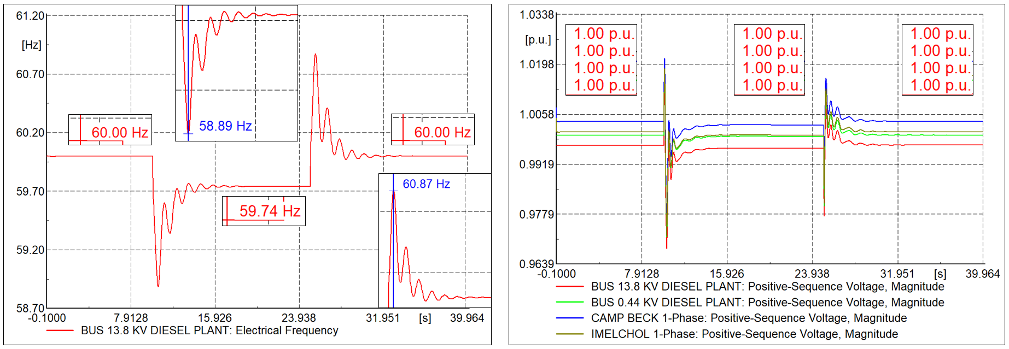
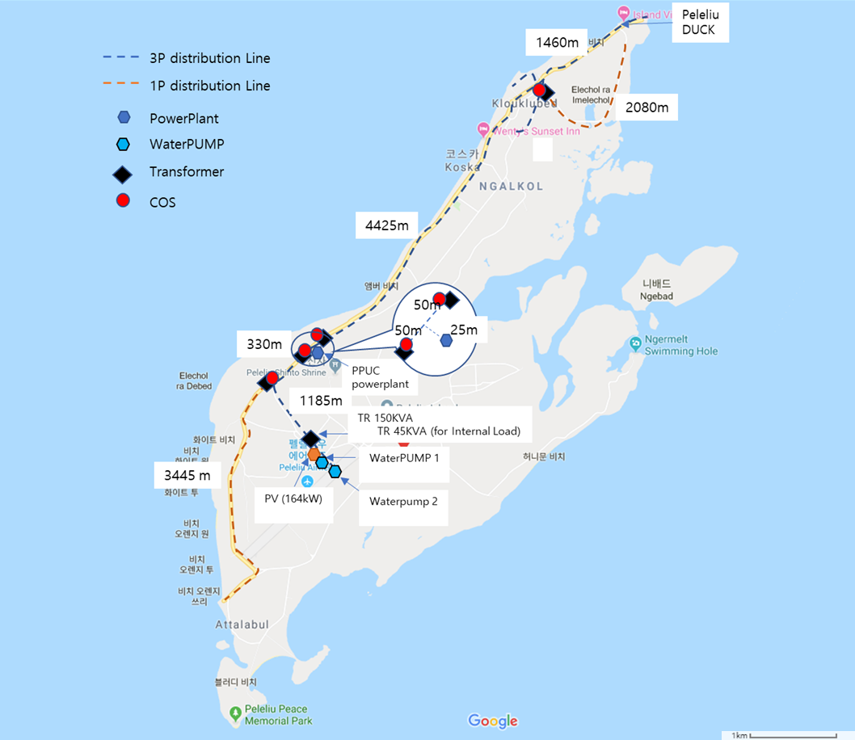
전력계통 해석
계통 모델링 (PowerFactory 기반)
Single-line diagram
Sizing of PVs, ESSs, Diesel generators
Possible installing locations of PVs, ESSs
Controllers for ESSs, Diesel generators
Possible grid expansion
계통 해석 (PowerFactory 사용)
Normal operating conditions: power, voltage, frequency
Abnormal operating conditions: faults, severe load variations, machine-trip events, black start
Voltage stability under different dynamic conditions
Frequency stability under different dynamic conditions
Final Configuration!
S/W Tool: PowerFactory

Slide 27
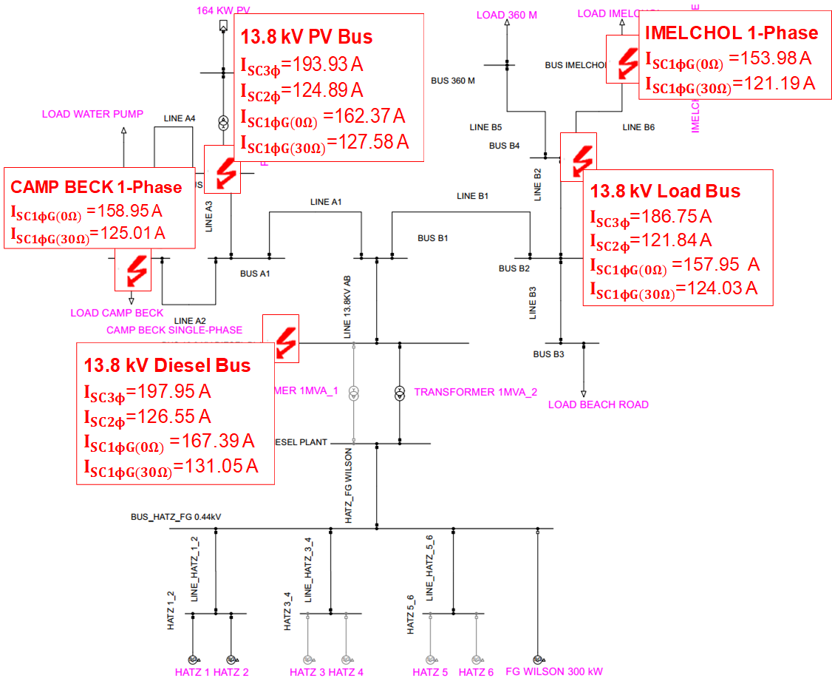
전력계통 고장 해석
배전선로 전체 구간에서 고장이 발생하였을 때 흐르는 고장전류에 보호기기가 정상 동작하는지 분석
고장전류가 현재 보호기기의 설정값보다 커서 보호협조 양호
고장전류값 (17% PV)
OCR 설정값 60A
OCGR 설정값 6A

Slide 28
REP 17%, 50%, 75%, 100%에서의 고장해석 결과
현재 계통(17%)과 미래 Upgrade 계통(50, 75, 100%)에서의 고장 해석
단락 및 지락 고장전류값 종합
No. | Short Circuit Type | 17% |  | 50% |  | 75% |  | 100%
 |  | existing |  | upgraded |  | upgraded |  | upgraded
 |  | Min(A) | Max(A) | Min(A) | Max(A) | Min(A) | Max(A) | Min(A) | Max(A)
1 | 3-phase short circuit | 186.75 | 197.95 | 185.16 | 194.74 | 185.16 | 194.74 | 185.16 | 194.74
 | 2-phase short circuit | 121.84 | 126.55 | 119.97 | 123.45 | 119.97 | 123.45 | 119.97 | 123.45
 | Phase-to-ground ( 0 ohm) | 153.98 | 167.39 | 151.09 | 162.36 | 151.09 | 162.36 | 151.09 | 162.36
 | Phase-to-ground ( 30 ohm) | 121.19 | 131.05 | 120.20 | 128.76 | 120.20 | 128.76 | 120.20 | 128.76
2 | 3-phase short circuit | 49.75 | 53.36 | 51.63 | 53.45 | 74.24 | 77.33 | 120.90 | 127.63
 | 2-phase short circuit | 18.52 | 18.59 | 15.49 | 15.68 | 19.87 | 20.18 | 27.09 | 27.64
 | Phase-to-ground ( 0 ohm) | 38.77 | 42.63 | 35.94 | 38.72 | 40.79 | 43.48 | 48.60 | 51.92
 | Phase-to-ground ( 30 ohm) | 34.70 | 38.14 | 32.65 | 34.73 | 36.38 | 38.75 | 42.67 | 45.10
3 | 3-phase short circuit | 231.09 | 248.61 | 235.12 | 248.04 | 256.58 | 271.70 | 300.85 | 321.10
 | 2-phase short circuit | 122.37 | 127.89 | 120.17 | 124.08 | 123.23 | 127.32 | 128.54 | 132.92
 | Phase-to-ground ( 0 ohm) | 194.58 | 213.29 | 192.29 | 205.57 | 197.47 | 212.75 | 205.16 | 221.59
 | Phase-to-ground ( 30 ohm) | 141.51 | 154.33 | 141.56 | 150.42 | 143.66 | 154.05 | 146.95 | 157.78

Slide 29
펠렐리우 마이크로그리드 계통해석 결과 종합
PEP 케이스별 조류계산, 고장해석, 안정도해석 결과 모든 케이스에서 문제없음 확인
 | Load Flow |  |  | Fault Current |  |  | Stability
 | V(p.u.) |  | I(A) | 3P short | 1G (0Ω) | 1G (30Ω) | Voltage |  | Frequency
 | MAX | MIN |  |  |  |  | Steady- State (p.u.) | Settling time(s) | Steady- state(Hz) | Settling time(s)
17 % | 1.012 | 0.983 | 17.2 | 197.95 | 167.39 | 121.19 | 0.993 | 4.05 | 59.60 | 4.02
50 % | 1.018 | 0.987 | 11.4 | 248.61 | 213.29 | 154.33 | 0.995 | 3.05 | 59.48 | 4.51
75 % | 1.027 | 0.987 | 11.5 | 271.70 | 212.75 | 154.05 | 0.997 | 4.24 | 60.00 | 3.71
100 % | 1.030 | 0.987 | 11.6 | 321.10 | 221.59 | 157.78 | 0.999 | 2.57 | 60.00 | 0.35

Slide 30
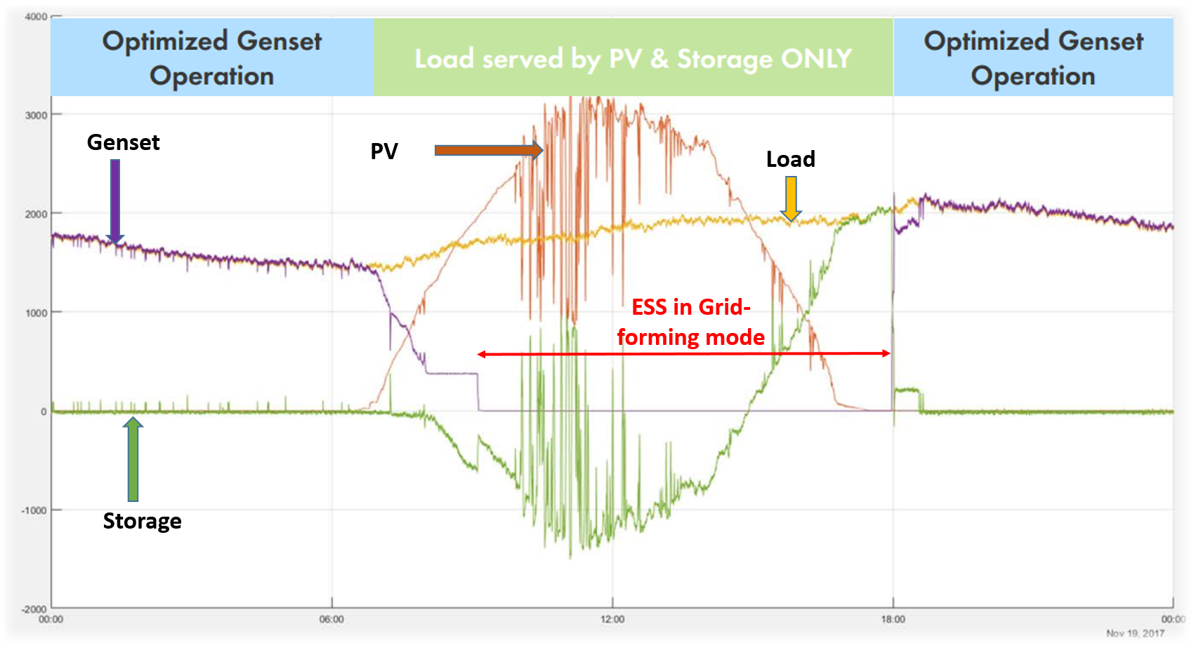
펠렐리우 마이크로그리드 제어 설계
다양한 급전 전략 수행
재생에너지가 증가함에 따라, Load Following, Cycle-Charging, Diesel-on/off등 다양한 급전전략 필요
Grid Forming vs Grid Parallel
ESS가 추가됨에 따라서 주파수 조정주체의 다양화 필요. 특히 디젤발전기가 꺼질때는 ESS가 주파수 조정 필요
-Grid Forming: ESS가 주파수 조정
-Grid Parallel: 디젤발전기가 주파수 조정
Grid Forming vs Grid Parallel 모드

Slide 31
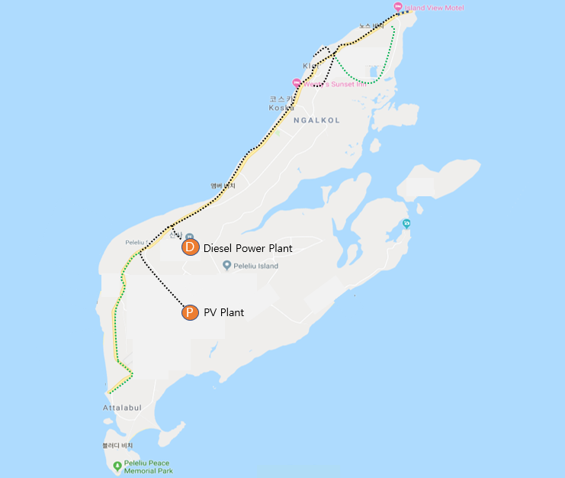
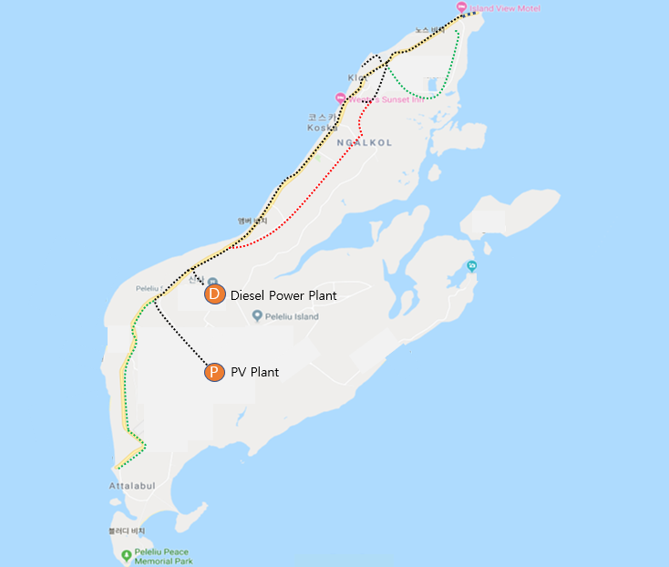
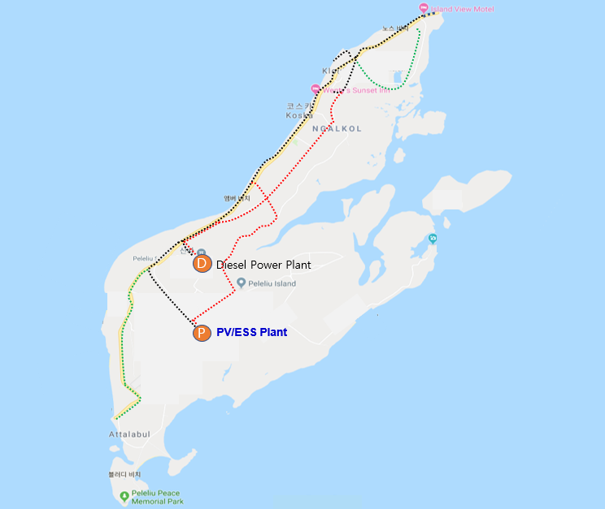
펠렐리우 단계별 배전망 그리드 설계
COS in one feeder
2018
Diesel
Single phase
CB COS1 COS2 COS4
COS3 COS5
PV
Single phase
COS→Recloser
Open loop
2020
R
REC4
L
LBS1
Diesel
R
R
CB REC1 REC2
R
R
REC3 REC5
PV
Two feeders are outgoing
2025-2030
R
REC4
L
LBS1 (N.O)
Diesel
R
R
CB1 REC1 REC2
R
R
CB2 REC3 REC5
L
LBS2
CB3 CB4
PV ESS

Slide 32
5. 펠렐리우섬 마이크로그리드 후속사업 계획

Slide 33
사업내용
재생에너지 설치 용량
기술설계 결과 최적 LCOE 구성이었던 RE 50% 비율채택
신규 설치 용량은 PV 400kWh 및 ESS 925kWh
Micro-Controller
현재 기설치된 SMA Micro Controller는 ESS제어가 불가능하여 교체 필요. 새로운 Micro Controller는 높은 재생에너지 비율을 고려해서 아래의 사항을 포함할 필요가 있음.
다양한 급전전략 수행 필요
Grid Forming vs Grid Parallel
배전망 업그레이드
ESS 신규설치를 고려해서 기술설계에서 제안된 배전망 2025-2030 배전망
Open Loop 형태로 구성된 배전망 구성
Cut-off Switch 를 Recloser로 교체 필요

Slide 34
사업예산
USD Dollar
구성 | 초기투자비용 | 교체비용 (8% 할인율 반영) | 총비용
PV | 800,000 | 0 | 1,427,735
ESS | 462,500 | 86,320
ESS Inverter | 60,000 | 18,915
Total | 1,322,500 | 105,235
펠렐리우 기술설계에 의한 용량 및 IRENA 2017 Cost Database를 토대로 산정
교체 비용은 교체 시기를 고려하여 재생에너지 프로젝트에 범용적으로 적용되는 Homer 기본 값인 8%의 할인율을 반영하여 산정

Slide 35
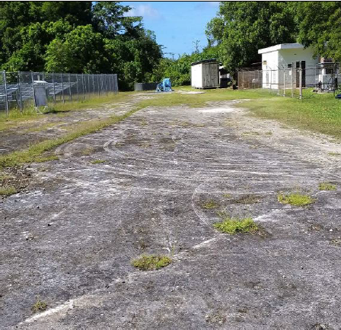
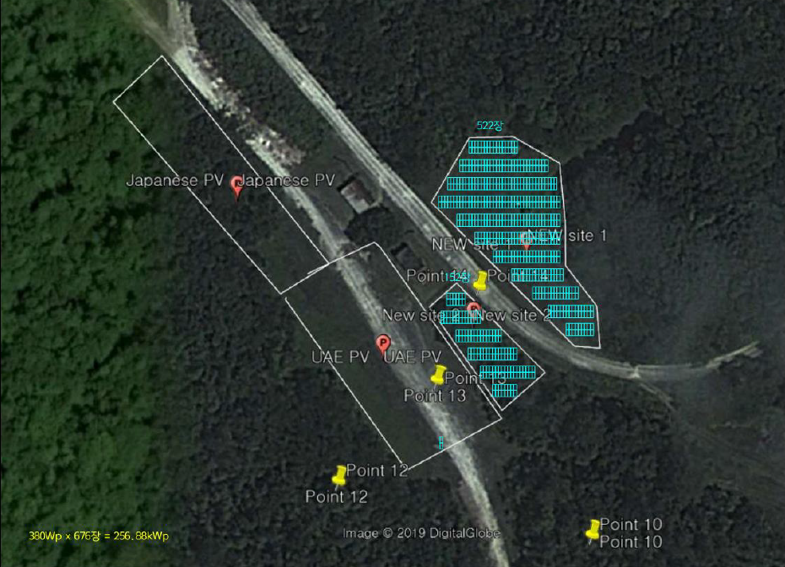
신재생에너지원 추가설치 위치 선정
기존 태양광발전소 옆에 PV 및 ESS 추가 설치
PV/ESS 단지에서 배전선로 추가 인출하여 기존 선로와 연결

Slide 36
인허가 및 환경영향 평가 절차
팔라우의 환경영향평가는 EQPB(Environment Quality Protection Board)에서 담당
펠렐리우의 기존 164kW 태양광 프로젝트는 Clearance from EQPB만 받았음.
EQPB 문의 결과, 본 프로젝트는 이전 프로젝트 처럼 EQPB Clearance만 필요할것으로 예상하나, 프로젝트 상세 정보에 따라서 EA 가능성도 배재할수 없다고 답함.
Clearance from EQPB (EQPB 허가) | Environment Assessment(EA) | Environment Impact Statement(EIS)
모든 건설프로젝트 부지 소유주의 동의 및 아래의 절차를 완료 필요 Unexploded Ordnance(UXO) Clearance(폭발물 제거) Erosion & Sedimentation Control Plan (ESCP, 침식 및 퇴적 방지대책) | 건설프로젝트 중 특정 조건(EPPB regulation 2401-61-03)에 해당하면 별도의 환경영향평가 실시. 6개월 이내 종료 전문컨설턴트 고용 필요 약 40-100페이지 보고서 제출 | EA 대상 중 환경적으로 큰 영향을 미칠 우려가 있는 프로젝트는 별도의 EIS 실시 필요 1년 이상 소요 주민공청회 필요 현재 EIS 를 완료한 프로젝트는 팔라우 내에 1개 밖에 없음.

Slide 37
사업의 경제성 분석 (정량적 재무 효과): B/C Ratio
Capital 투자, Replacement, O&M 및 Fuel 비용을 적용하여 B/C Ratio 분석
3가지의 할인율 시나리오를 통한 B/C ratio 분석
  Homer, IDB, World Bank Case 분석을 통한 8%, 10%, 12% 시나리오 산정
주요 Benefit/ Cost 변수는 아래와 같음.
  Benefit 1: 무인으로 운영되는 재생에너지 증가를 통한 운영비 감소
  Benefit 2: 디젤 연료비 감소
  Cost 1: 신규 재생에너지 설치로 인한 총투자비 증가
  Cost 2: 신규 재생에너지 설비의 교체비용으로 인한 교체비용 증가
세부 보고서 Excel 파일은 보고서에 첨부
Scenario | Benefit | Amount | Cost | Amount | B/C Ratio
Scenario 1 (Discount Rate 12%) | Benefit 1+ Benefit 2 | $1,155,488 | Cost 1+Cost 2 | $1,362,563 | 0.848024873
Scenario 2 (Discount Rate 10%) | Benefit 1+ Benefit 2 | $1,337,272 | Cost 1+Cost 2 | $1,375,127 | 0.972471556
Scenario 3 (Discount Rate 8%) | Benefit 1+ Benefit 2 | $1,572,658 | Cost 1+Cost 2 | $1,392,067 | 1.129728507

Slide 38
사업의 사회 경제적 효과 분석: 환경, 경제 및 사회적 효과
환경, 경제 및 사회로 구분하여 사회 경제적 효과 분석
환경적 효과
기후 변화에 대한 적극적 대응
(탄소 배출 저감 효과 포함)
친환경 에너지 도입 및 확대
생물 다양성 위험 감소
경제적 효과 (정량적 재무 효과 제외)
에너지 접근 확대
빈곤 감소에 기여
국가 또는 지역 사회 발전 견인
사회적 효과
가구의 경제적 소득 증가에 기여
건강 증진
교육 기회 및 품질 향상
정부 및 지역 사회 참여 확대
적적 가격으로 에너지 사용
환경
Microgrid
시스템의
효과
경제
사회
디젤 연료 사용 감소로 인하여 탄소 배출량은 기존 845 톤/연에서 482 톤/연으로 감소하여 363 톤/연의 탄소 저감 효과 창출

Slide 39
후속사업 추진 계획
남태평양 중소형 도서미니그리드 확산 사업 발굴
펠렐리우 마이크로그리드 기술설계 모델 기반
우리나라 에너지기술평가원의 실증 지원 검토 중
남태평양 중,소형 부속도서에 “Diesel Grid Parity” 목표의 확산 사업 발굴
SPC(Secretary of Pacific Island)/PCREEE(Pacific Center for Renewable Energy & Energy Efficiency) 협력
GCF Funding의 민자 사업화 추진
2019년 6월 말 피지의 SPC/PCREEE 연차 워크샵에서 펠렐리우 마이크로그리드 사례 발표 예정
팔라우 본섬 IPP 사업 참여
팔라우 본섬 태양광 및 ESS IPP 사업 RfP 공고 (2019년 2월 14일)
남태평양 도서국가 최초의 45% 신재생에너지 목표의 민자방식 입찰사업
원에너지아일랜드 사업설명회 참가 (2019년 2월 18일)
본섬 IPP 사업 참여를 위한 사전타당성 조사 수행 (2019년 2월 ~ 3월)
우리나라기업의 IPP 사업 컨서시엄 구성
IPP 사업 참여를 위한 Eligibility Requirements 서류 제출 (2019년 4월 10일)
IPP 사업 Proposal 준비 진행

Slide 40
남태평양 중,소형도서 미니그리드 확산사업 발굴 계획: 그룹화 및 목표 대상 정의
남태평양 도서국가를 세가지 그룹으로 분류하여, Group B를 목표 대상으로 선정
목표 대상 그룹
 | Main Islands (Group A) | Outer Islands (Group B) | Remote Islands (Group C)
현행 전력 환경 | 공공 전력회사가 중앙 집중화된 전력망 운영 대부분의 도서국은 10MW 이상이 되는 규모의 전력 시스템 디젤을 주요 원천으로 한 전력 생산 | 공공 또는 민간 전력회사가 운영하는 소규모 전력망 몇백 kW 단위에서 MW 단위까지 다양한 규모의 전력 시스템 대부분 디젤 발전 시스템 | 안정적인 전력 시스템 부재 또는 디젤 기반 소규모 독립 발전 시스템 대부분 평균 100 kW 규모의 전력량
민영 발전 사업 추진 시 제약 및 조건 | 현행 전력회사의 독점적 지위 | 재생에너지 및 ESS 기반 미니그리드에 대한 높은 수요 수익성 있는 민영 발전 사업 추진을 위한 규모의 경제 필요 | 조달 및 건설을 위한 물류 환경 열악 건설 및 운영/유지보수를 위한 역량 미흡
주요 문제점 및 해결 방안 | 전력망 안정화 및 재생에너지 도입 비율 확대 | 미니그리드 설계를 위한 높은 수준의 엔지니어링 역량 및 효과적인 통합운영관리 플랫폼 필요 민간 부문 참여를 촉진하기 위한 혁신적인 비즈니스 모델 및 인센티브 필요

Slide 41
남태평양 중,소형도서 미니그리드 확산사업 발굴 계획: 사업화 Concept 및 전략
복수의 중, 소형 도서를 하나의 사업단위로 Bundling
50% 에너지자립화 목표
시스템 LCOE의 Diesel Parity 달성 목표
통합 O&M 플랫폼 구축 및 현지인력이 역량강화를 통한 사업의 지속가능성 확보
Blended Financing 통한 민자사업화
SPC (Secretary of Pacific Community) 및 PCREEE (Pacific Center for Renewable Energy and Energy Efficiency)와 사업개발 및 사업설계 협력

Slide 42
남태평양 중,소형도서 미니그리드 확산사업 발굴 계획: Blended Financing 모델 기반 사업 추진
민간 부문의 투자와 공공 양허성 자금을 결합한 Blended Financing을 자금 조달 모델로 제시
온렌딩(On-lending) 사업
인증기구:
자체사업 기획 역량 및 사업발굴 역량 확보
민간 사업
CGF’s Private Sector Facility
프로젝트 파이낸싱(PF) 사업
민간 부문:
사업권 및 투자 확보
사모펀드(PEF)/
벤처캐피탈(VC) 사업
* 자료원: GCF 사업 추진을 위한 효과적 혼합재원 추진방향, KPMG
Group B에 해당하는 남태평양 중,소형 도서국의 재생에너지 기반 미니그리드 수요를 단일 프로젝트로 구성하여 SPC를 통해 GCF에 제안서 제출하여 우대조건의 Project Loan을 통한 민자사업화 추진

Slide 43
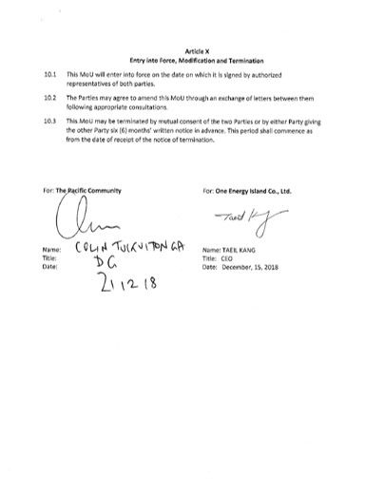

남태평양 중,소형도서 미니그리드 확산사업 발굴 계획:
SPC와 원에너지아일랜드 간 MOU 체결
원에너지아일랜드는 지난 2018년12월21일 SPC와 MOU를 체결하여 Pacific Island Countries and Territories (PICT) 미니그리드 사업 촉진을 협력 관계 형성
SPC는 2019년 2월 GCF이사회에서 남태평양의 USD 50M 이하 규모의 인프라 구출 및 역량강화 사업에 특화된 인증기구 (Accredited Entity) 로 공식 지정 됨

Slide 44
6. 팔라우 본 섬 태양광 및 ESS IPP 사업 사전타당성 조사

Slide 45
경과
구분 | 한국측 진행 사항 | 팔라우 측 진행 사항
2017(하)~ 2018 | 한국에너지공단(KEA)과 UNIDO 및 PCREEE (Pacific Center for Renewable Energy and Energy Efficiency)간에 남태평양 도서국가 기후변화 대응 사업협력 추진 UNIDO 남태평양 미니그리드 보급방안 조사용역 진행 원에너지아일랜드 연구조사 사업자 선정, 진행 (2018년 11월 보고서 완료, PCREEE 세미나에서발표) | 팔라우정부 2025년까지 신재생에너지 자립율 45% 달성 목표 수립
2018(하)~ | (2018. 상반기) 펠렐리우섬에 디젤교체 태양광 및 ESS 미니그리드 타당성조사 확정 및 원에너지아일랜드 타당성조사 사업자 선정 (2019.1.29) 펠렐리우 섬 미니그리드 기술설계안 협의 (팔라우) (2019.1.31) 팔라우 PPUC와 원에너지아일랜드 펠렐리우 후속 실증사업 및 팔라우 본섬 IPP 사업 협력을 위한 MOU 체결 위 MOU와 별도로 KEA와 팔라우정부간 기후변화 대응사업 협력 MOU 체결 (2019년 2월) (2019.2.17~2.28) 현지 사업설명회 참가. IPP 사업 대상지 현지 조사 | (2018.7) 팔라우정부(대통령) Carbon Free Island 추진 선언 ENGIE-EPS 팔라우 정부와 팔라우에 태양광 35MW ESS 45MWh 사업제안 제출 ENGIE-EPS와 PPUC간의 PPA 협의 진행 중단 PPUC가 RFP를 통한 IPP사업자 공모 입찰 방식으로 사업자 선정하기로 방침 변경 (2019.2.14) PPUC RFP 공고 (2019.2.19) 현지 사업설명회 개최

Slide 46
RFP 내용-1
구분 | 내용
PPA 조건 | 20년 고정가격 입찰(상호 협의 하에 5년 연장)
예상부하 | 2018년 최대부하 12.5MW 연간발전량 89.4GWh 2020년 최대부하 14.6MW 연간발전량 96.9GWh 2025년 최대부하 18.2MW 연간발전량 115.1GWh
용량 | IPP 업자는 총 3개의 계획을 모두 제출 A. 2020년 연간발전량 대비 RE 비율 20% -기준 연간발전량: 20GWh(최소), 23GWh(최대) B. 2020년 RE 비율 20%, 2025년 RE 비율 45% - 2025년 기준 연간발전량 52GWh( 최소), 55GWh(최대) C. 2020년 RE 비율 45% 2020년 기준발전량 52GWh(최소), 55GWh(최대) * 송전손실을 감안하지 않음. * RE(Renewable Energy)는 태양광+ ESS 를 의미
부지 | 부지 선정 및 확보는 IPP의 책임

Slide 47
RFP 내용 -2
구분 | 내용
PPA 단가 | 고정가격으로 제출(kWh/USD) dollar * 가격 상승분 반영여부는 PPA 계약 협상시 결정
평가 항목 | 1. 자격심사(Eligibility requirements evaluation) 2. 기술심사(Technical evaluation) 3. 재무/금융 심사(General and financial evaluation)
주요자격요건 | 컨소시엄 중 Utility-scale의 PV+ESS 프로젝트를 3개 이상 수행한 기업이 있어야 함.
PPA 계약 | 우선 협상 대상자 선정후 별도의 타당성 보고서 제출 필요 계약 협상시 전력구매계약의 상세사항 결정

Slide 48
팔라우 본섬 부하
팔라우 부하는 약 7-11 MW 사이로 시간대와 관계없이 부하가 일정하고,
계절별로도 큰 차이가 없음.
2016년 기준 총발전량은 83.6GWh 로 추정(JICA 2018) RFP 에 의하면 2020년 부하 예측은 96.9GWh로 추정. 약 15.8% 의 부하 증가가 있을 것이라고 예측

Slide 49
팔라우 본섬 발전시스템 현황
팔라우에는 총 2개의 발전소가 있는데, Malakal 발전소의 Nigata 14(5MW) , Nigata 15(5 MW)가 주요 부하를 담당함.
이외의 Aimellik 발전소의 Mistubishi 6(5MW), Mistubishi 7(5MW) 가 5일마다 번갈아가면서 수행( 예: 1.9~14 Mistubishi6, 1.14-19 Mistubishi7)
주 발전기인 Nigata14, Nigata15는 유지 보수를 위해서 새벽 2-8시 사이에 번갈아가면서 휴동함.
이외 발전기는 거의 운영 하지 않고, 작동 여부도 불투명.

Slide 50
PV+ESS 용량 설계
용량 산출은 RFP의 조건을 시간별 부하데이터를 기반으로 산출
Homer의 Load Following 전략을 기반으로 분석했음.
RFP상 2020년 발전량 기준 향후 전력수요증가분을 감안해서 결정
RFP상 요구조건에 맞추어서 설계
마이크로 그리드 설계 프로그램인 HOMER(Hybrid Optimization of Multiple Energy Resource) 의 Load Following 전략을 기반으로 산정
RE Contribution | Diesel | PV | ESS
RE 20% | A MW | A MW | A MWh
RE 45% | B MW | B MW | B MWh
참고: 각 전원구성요소별 용량은 실제 사업제안서에 포함될 내용이어서 비공개

Slide 51
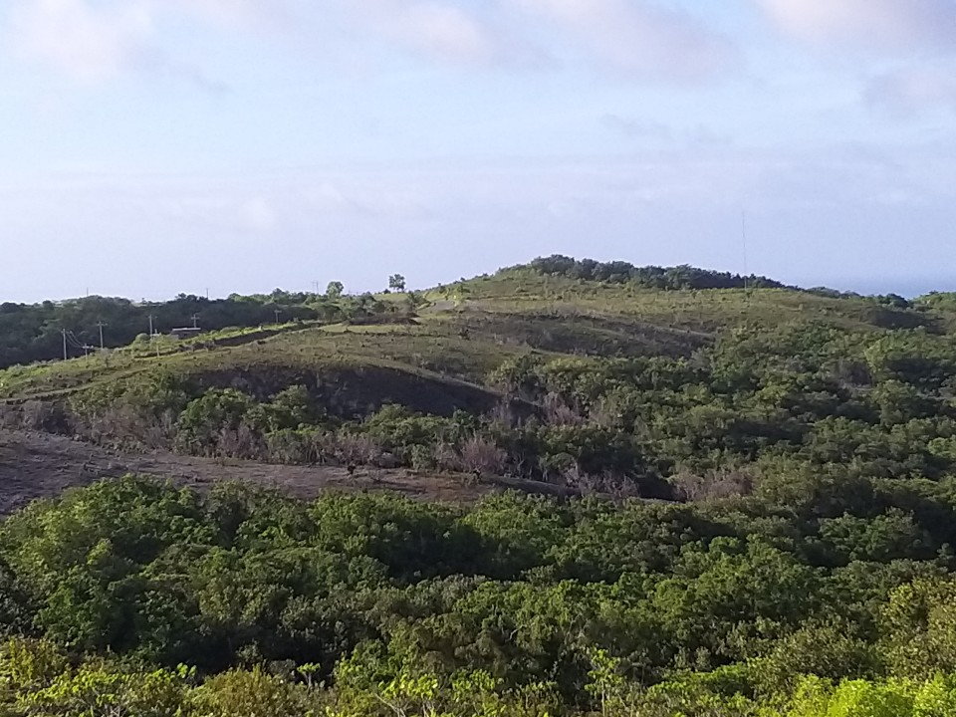
팔라우 본섬 사업 대상 부지 조사현황
대부분 경사 10~15도 의 부지임. 육안으로 보아 산림훼손 및 과도한 토목공사 불필요 판단
부지와 계통연계점간의 거리는 100m 이하임. 접근도로 조건 양호한 지역 (다음 슬라이드: 조사대상부지 리스트)
현지 변호사를 고용하여 “Title Search” (부지 소유권 및 용도규정 확인) 진행 중.
대상 부지 예시 사진(Ngardmau7)

Slide 52
팔라우 본섬 사업대상부지 조사현황
주 | 구분 | 면적 (m2) | 설치가능 용량(kW) | 주 | 구분 | 면적 (m2) | 설치가능 용량(kW)
Aimelik | 1 | 533,677 | 56,000 | Ngardamu | 4 | 21,600 | 17,000
 | 2 | 23,900 | 2,100 |  | 5 | 44,617 | 4,000
Ngatpang | 1 | 457,183 | 50,000 |  | 6 | 58,844 | 5,000
 | 2 | 115,115 | 12,500 | Ngaraard | 1 | 69,374 | 7,000
 | 3 | 64,031 | 6,400 |  | 2 | 36,320 | 3,000
 | 4 | 28,517 | 2,500 |  | 3 | 75,221 | 7,000
 | 5 | 21,600 | 2,300 | Ngiwal | 1 | 231,600 | 23,000
 | 6 | 102,548 | 10,800 |  | 2 | 177,710 | 18,000
 | 7 | 130,202 | 13,000 |  | 3 | 35,829 | 3,000
 | 8 | 119,884 | 11,000 | Melekeok | 1 | 10,048 | 800
 | 9 | 355,360 | 38,000 |  | 2 | 246,336 | 26,000
Ngaremlengui | 1 | 103,811 | 11,000 |  | 3 | 321,486 | 35,000
 | 2 | 127,974 | 13,000 |  | 4 | 348,442 | 35,000
Ngardamu | 1 | 153,865 | 15,000 | Nchesar | 1 | 264,278 | 28,000
 | 2 | 156,462 | 16,000 | Airai | 1 | 107,772 | 10,000
 | 3 | 53,856 | 5,500 | 합계 |  | 4,597,462 | 486,900

Slide 53
사업의 경제성 분석: PPA 가격 별 IRR 추정
* PPA Target price: Diesel의 Fuel Cost에 근접한 수준 목표
PPA 단가 시나리오 | RE 20% | RE 45%
A/kWh | 9.87% | 8.61%
B/kWh | 10.86% | 9.57%
C/kWh | 11.83% | 10.51%
변수에 대한 가정
사업비 (RE 20% 30 million USD , RE 45% 70 million USD )
사업기간 20년
운영 관리 $9/kW , 토지 임대비 $10/kW
ESS 교체 비용은 초기 ESS 비용의 50% 가정

Slide 54
재원조달 계획
SI의 역할
지분투자: Equity 의 최대 50%
EPC 및 시스템 성능보증 책임
전략적투자자 (SI) 및 재무적투자자 (FI)의
지분 Equity
(30%)
재무적투자자(FI) 협상 전략
지분율 50% 또는 이상
재무적투자자(FI)는 사업의 경영에 참여하지 않는 대신 고수익의 우선주 배당을 목표로 참여. 또는 운영사업 희망자
협의 대상 FI: 국내, 외 Clean Energy 투자 Fund 또는 운영사업희망자
FI는 recourse/limited recourse based financing에 대한 신용 혹은 CDS(Cash Deficiency Support, 현금보충약정) 제공
불가
국제기구를 통한 Project Loan
우리나라 정부의 신재생에너지 시설자금 대출 (변동금리 1.75%)
Project Loan
(70 %)

Slide 55
Project Loan 조달 방안
금융조건 | PPA 정부보증
재원조달방안 | 국가 신용 위험 보증: MIGA 측 문의 확인 1)국제금융기구 - ADB, IFC 등 동남아시아와 남태평양 국가를 cover하는 국제 금융기구 PF 조달 2) 한국 정책금융기관 - KEXIM ( 수은 ), GIF (글로벌 인프라 펀드): 팔라우 신용등급이 없어서 PF 여부 불확 실 에너지공단 신재생 에너지 시설융자:최대 100억, 금리 1.75%(변동), 주주 담보필요
예상금융조건 | 선순위: 7~8%

Slide 56
경쟁구도 및 진행사항
Key Competitive Factor
PPA 단가
계통안정화 방안: 본 IPP는 팔라우 전체 전력공급의 45%를 담당하는 것을 목표로 하고 있으므로, 기존 발전설비와 유기적인 운영방안 및 전력계통 안정화 방안 제시 필요.
현지 Utility 역량 강화: 현지 Utility가 재생에너지의 변동성에 대응한 경험이 없어서 태양광 ESS 및 기존 디젤발전설비의 연동운영 훈련 및 역량 강화 프로그램의 제시 필요
진행사항
4월 10일 Envelope A(Eligibility Requirements) 서류 제출
현재 Envelope B(Technical Part)와 Envelope C(Financial Part) 준비중(5월 30일 제출 예정)

Slide 57
7. 사업예산 및 집행 실적

Slide 58
사업예산 및 집행실적 총괄표
구분 | 구 분 | 주관기관 |  |  | 참여기관 |  |  | 합계
번호 | 비 목 | 예산 | 사용 | 집행율 | 예산 | 사용 | 집행율 | 예산 | 사용 | 집행율
1 | 인건비(소계) | 13,200 | 13,200 | 100% | 10,800 | 10,800 | 100% | 24,000 | 24,000 | 100%
 | ․내부인건비 | 13,200 | 13,200 | 100% | 10,800 | 10,800 | 100% | 24,000 | 24,000 | 100%
 | ․외부인건비 | - | - | - | - | - | - | - | - | -
2 | 직접경비(소계) | 75,800 | 69,720 | 92% | 60,200 | 50,122 | 83% | 136,000 | 119,842 | 88%
 | ․기자재 및 시설․용역비 | 19,100 | 18,869 | 99% | 9,000 | 8,667 | 96% | 28,100 | 27,536 | 98%
 | ․여비 | 26,000 | 21,893 | 84% | 20,000 | 11,455 | 57% | 46,000 | 33,348 | 72%
 | ․수용비 및 수수료 | 4,500 | 3,038 | 68% | - | - | - | 4,500 | 3,038 | 68%
 | ․기술정보활동비 | 25,300 | 25,098 | 99% | 30,500 | 30,000 | 98% | 55,800 | 55,098 | 99%
 | ․사업활동비 | 900 | 821 | 91% | 700 | 0 | 0% | 1,600 | 821 | 51%
 | ․사업홍보비 | - | - | - | - | - | - | - | - | -
3 | 간접비(소계) | - | - | - | - | - | - | - | - | -
 | ․간접경비 | - | - | - | - | - | - | - | - | -
합계 |  | 89,000 | 82,920 | 93% | 71,000 | 60,922 | 86% | 160,000 | 143,842 | 90%

Slide 59
감사합니다

